Slide 2
Les outliers

Slide 3
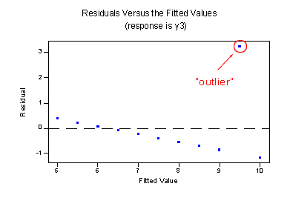
1. Définition
Un outlier est une valeur anormale, une valeur extrême ou une mesure aberrante.
Le traitement des outliers est chronophage, car ils doivent être analysés finement avant de pouvoir éventuellement les retraiter.

Slide 4
Les différents types d’outliers, et leurs traitements

Slide 5
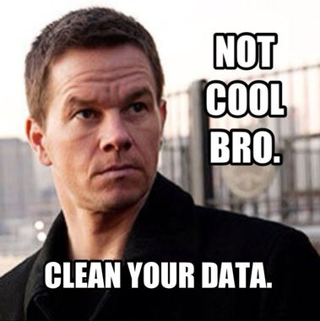
2. Outliers : Type d'objet différent d’attendu
Type d'objet différent d’attendu
exemple : du texte à la place d’un nombre
Peut causer des problèmes d’import de la donnée source
Possibilité de convertir certains types d’objet
Exemple : int(“64”)

Slide 6
3. Outliers : Unité différente d'attendu
Unité différente d'attendu
exemple : poids en grammes à la place de kg
Risque causer des incohérences statistiques
Si l’unité est précisée dans le contenu du champ, possibilité de convertir

Slide 7

4. Outliers : Caractère inséré
Caractère inséré
exemple : un espace inséré au début d’une adresse e-mail
Peut causer des problèmes de traitements de données
Possibilité d’utiliser des dictionnaires (listes de valeurs autorisées, notamment pour définir des catégories), ou du RegEx pour déterminer le format autorisé
Fonctions Python dédiées pour retraiter la donnée source
Exemple :

Slide 8
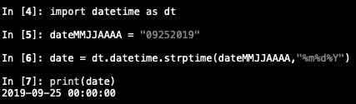
5. Outliers : Format date différent d’attendu
Format date différent d’attendu
exemple : MM/JJ/AAAA à la place de JJ/MM/AA
Peut causer des problèmes d’import de la donnée source
Possibilité de convertir les formats, on parle de “parser” une date
Exemple : avec la bibliothèque datetime

Slide 9
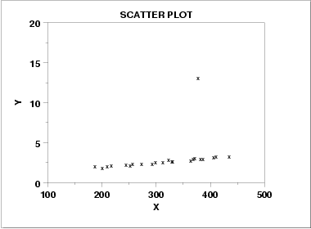
6. Outliers : Valeur très supérieure ou très inférieure
Valeur très supérieure ou très inférieure
exemple : température d’une ville de 4000°C
Risque de fausser l’analyse statistique
Possibilités de détection
par des méthodes de visualisation (type scatterplot)
par des outils statistiques
Exemple : on prend souvent x fois l’écart interquartile (IQR), ou bien x fois l’écart-type en partant de chaque côté de la moyenne
Déterminer si la valeur est crédible / cohérente
exemple : température d’une ville française de 45°C pendant une période de canicule
Exemple de code Python pour redresser certains outliers
Source de l’image et article très intéressant sur les outliers

Slide 10
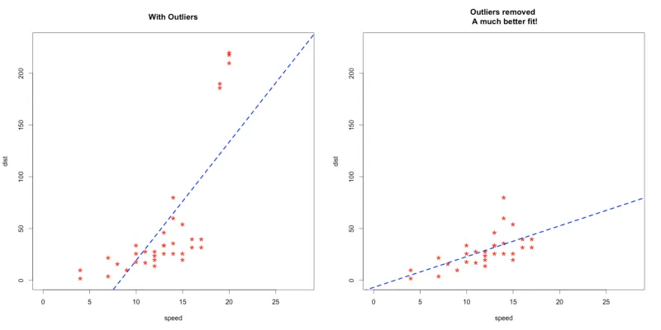
6. Outliers : Valeur très supérieure ou très inférieure
Eventuellement retraiter, suivant les cas et prudemment :
Par exemple, si le modèle est sensible aux valeurs extrêmes : supprimer ou redresser la valeur
Si le modèle cherche les signaux faibles (fraudes, etc…) : conserver
Possibilité d’utiliser des bibliothèques Python dédiées (exemple PyOD)
Régression linéaire incluant ou non des outliers
Source de l’image et article anglophone

Slide 11
7. Outliers : Valeurs manquantes
Le cas des valeurs manquantes
Très fréquent suivant les sources de données
Suivant les cas, possibilité de :
Ne pas prendre en compte les individus concernés
Ne pas prendre en compte les variables concernées
Imputer par des valeurs standards (des valeurs “artificielles”) :
imputer la moyenne ou la médiane
imputer par régression
imputer par la méthode des plus proches voisins
…
Ce sont des méthodes risquées, il convient de toujours contrôler que cela n’a pas un impact trop marqué sur les indicateurs statistiques de votre modèle
Méthodes Python : fillna, interpolate...
Article sur les méthodes de traitement des valeurs manquantes

Slide 12
Question ?

